Slide 1
机器学习与深度学习实践(2)
刘毅
2018.09.09

Slide 2
声明 Acknowledgments
假设参与此门课程的同学具有python基础及高等数学基础。
不要求有深刻的算法基础，但对于基本的数据结构和算法要有一定了解。
参考资料：取自于sklearn、tensorflow官方网站、斯坦福大学CS224d、CS231n课件、Github的部分代码仓库、部分来源于网络和搜索引擎，也有部分资料和代码是自行完成的。
参考书籍：《机器学习》、《统计学习方法》、《模式识别与机器学习》、《Hands-On Machine Learning With Scikit-Learn & TensorFlow》等
课后如果有问题，欢迎联系交流

Slide 3
Day2大纲
• 深度学习简介
• 深度学习框架讲解
• 计算机视觉 卷积神经网络
• cnn
• 语义理解 循环神经网络
• word2vec，rnn

Slide 4
深度学习简介

Slide 5
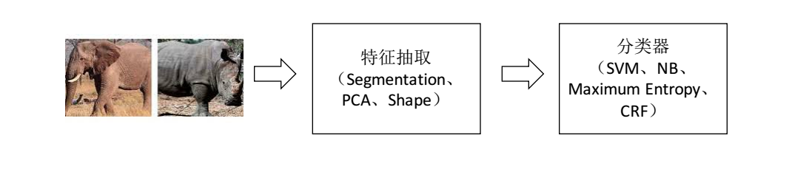
传统机器学习
人工特征工程 + 分类器
考虑金融/文本/图像/语音/视频数据，特征工程的做法？

Slide 6
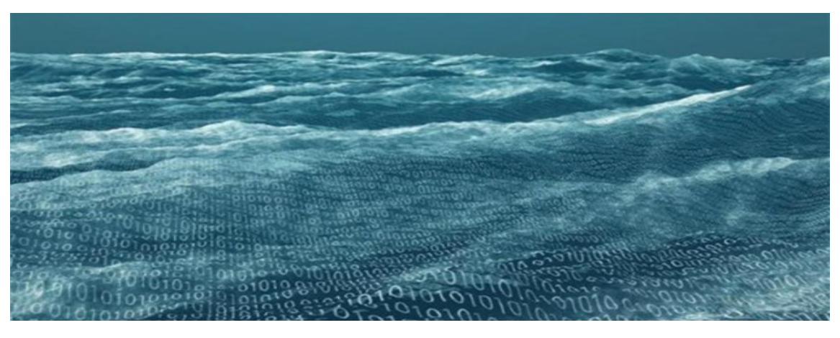
传统机器学习
传统机器学习通过数据样本采集和人工特征工程，辅之以相对简单的数学模型(如线性回归/logistic回归/决策树/朴素贝叶斯等)，实现对数据分布规律的学习或客观世界规律的建模。
随着数据量的提升，人工特征工程难以精准
模型复杂度有限，表达能力不足
由于上述问题的存在，2000~2010年期间，许多机器学习任务的性能很难提升，随着2012年深度学习技术在ImageNet夺冠后，这个现状才被迅速打破

Slide 7
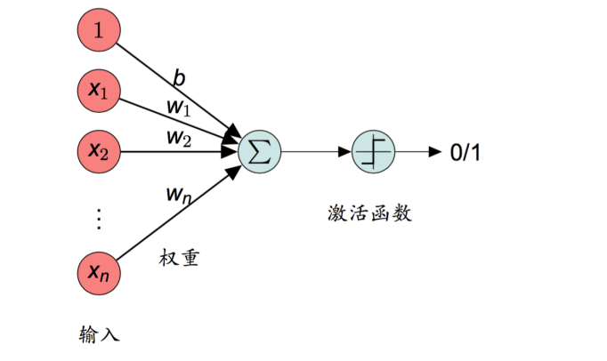
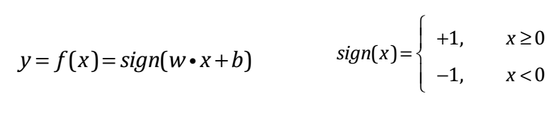
深度学习发展
感知机
对生物神经细胞的简单数学模拟，是最简单的人工神经网络，只有一个神经元。
感知机也可以看做是线性分类器的一个经典学习算法。
思考：感知机的缺陷是什么？

Slide 8
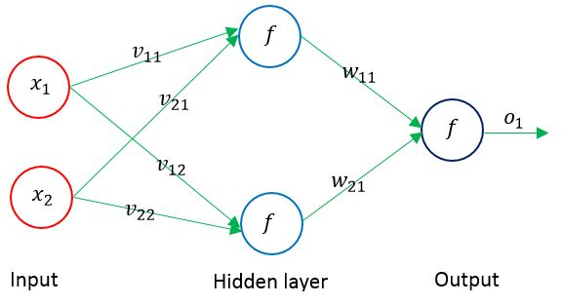
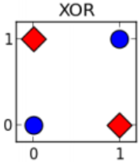
深度学习发展
思考：非线性问题解决？如何增加表达能力？

Slide 9
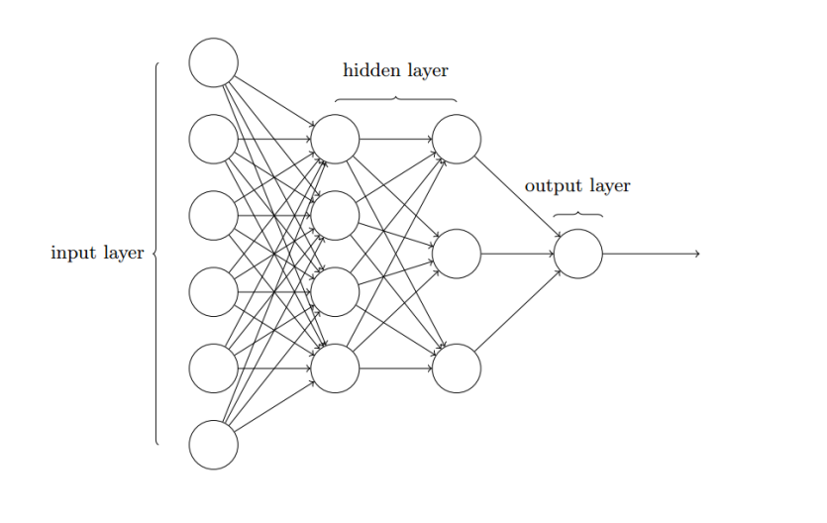
深度学习发展
前馈神经网络
(1)、增加input尺寸
(2)、增加隐层数目
(3)、全连接网络
思考：该如何求解网络参数呢？

Slide 10
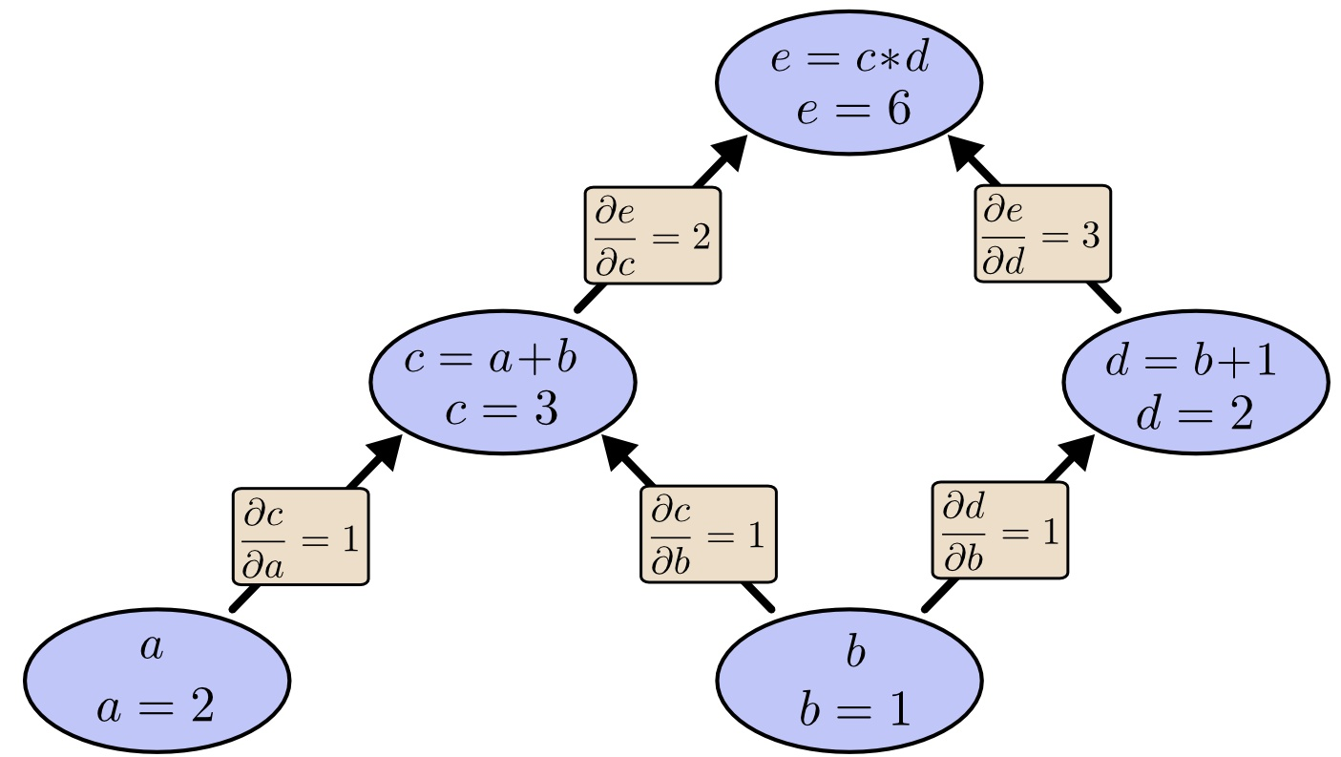
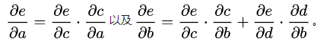
深度学习发展
前馈神经网络（BP网络）
利用求导的链式法则，反向梯度传递更新网络参数，
这是可微分编程的精髓

Slide 11
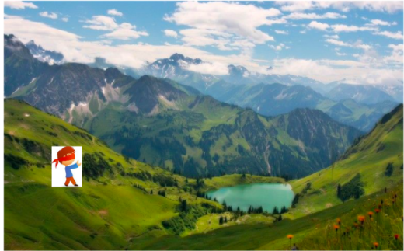

深度学习发展
前馈神经网络的训练
J(θ₀,θ₁)
θ₀
θ₁
MiniBatch-SGD
回忆：为什么要用MiniBatch-SGD？

Slide 12
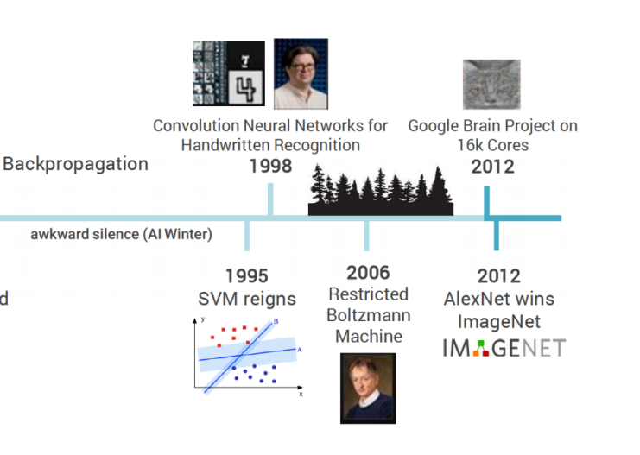
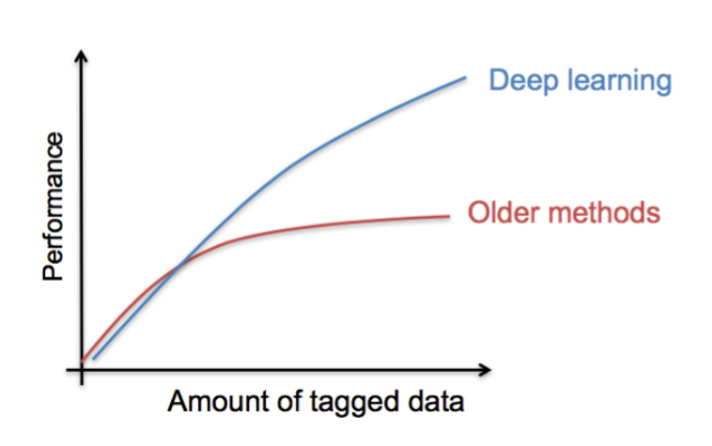
深度学习发展
前馈神经网络发展

Slide 13
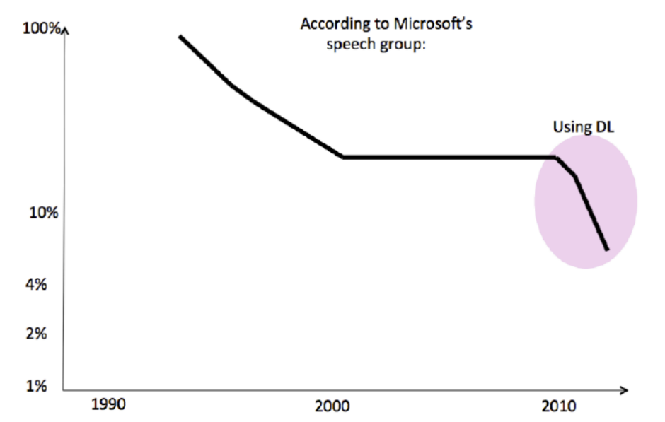
深度学习发展
语音识别的发展

Slide 14
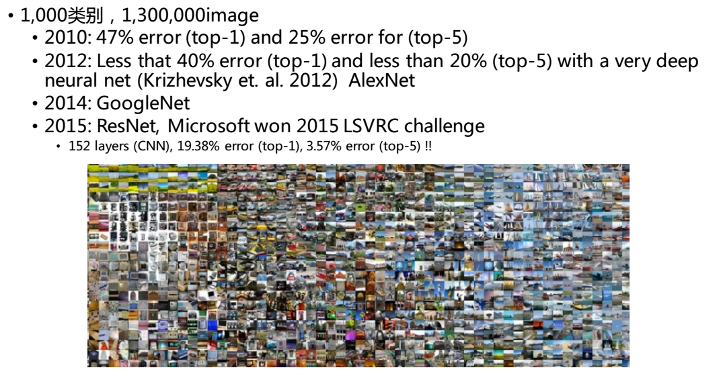
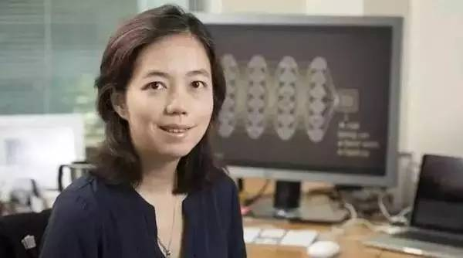
深度学习发展
图像领域的发展
feifei li, google

Slide 15
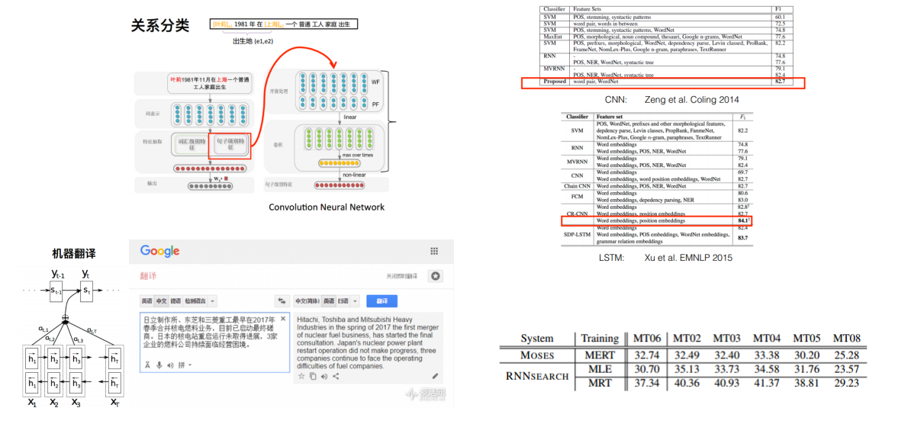
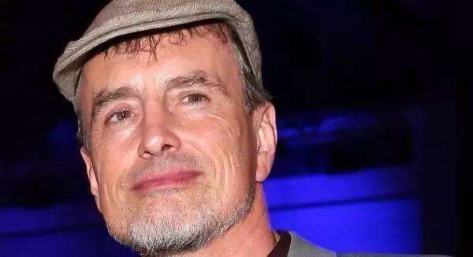
深度学习发展
nlp领域的发展
juergen schmidhuber

Slide 16
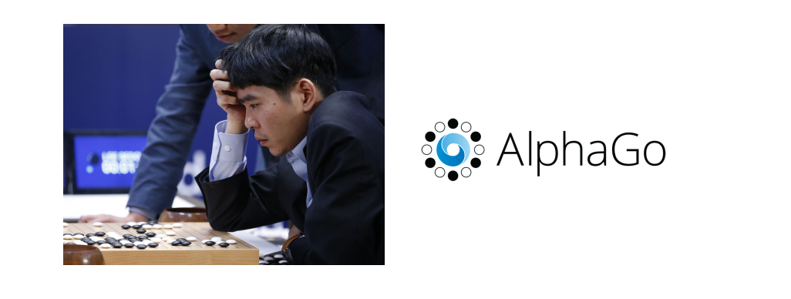
深度学习发展
强化学习相结合

Slide 17
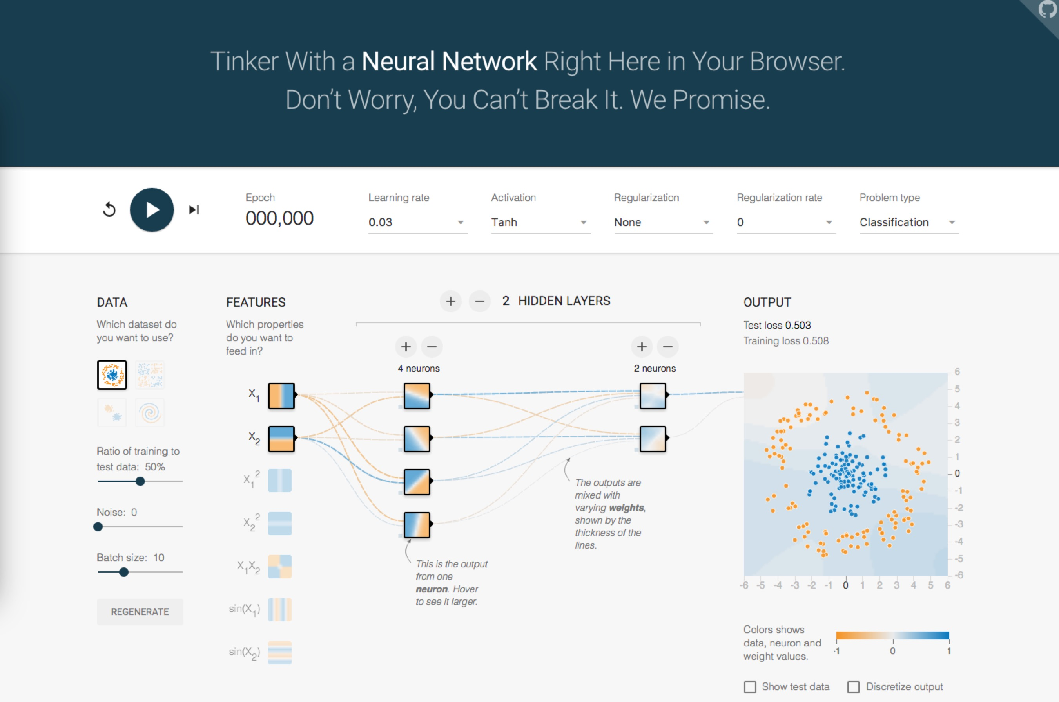
深度学习发展
深度学习 ∈ 机器学习
深度学习 = 人工神经网络
深度学习具备自动特征工程的能力
深度学习具备极强的表达能力
深度学习计算量庞大
练习：http://playground.tensorflow.org/

Slide 18
深度学习框架简介

Slide 19

深度学习框架

Slide 20
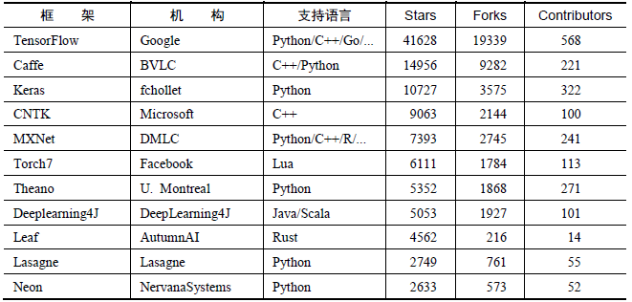
深度学习框架

Slide 21

深度学习框架
TensorFlow是谷歌基于DistBelief进行研发的第二代人工智能学习系统，其命名来源于本身的运行原理。Tensor（张量）意味着N维数组，Flow（流）意味着基于数据流图的计算，TensorFlow为张量从流图的一端流动到另一端计算过程。TensorFlow是将复杂的数据结构传输至人工智能神经网中进行分析和处理过程的系统。
高度的灵活性
真正的可移植性(server/mobile)
多语言支持(python/c++/Go)

Slide 22
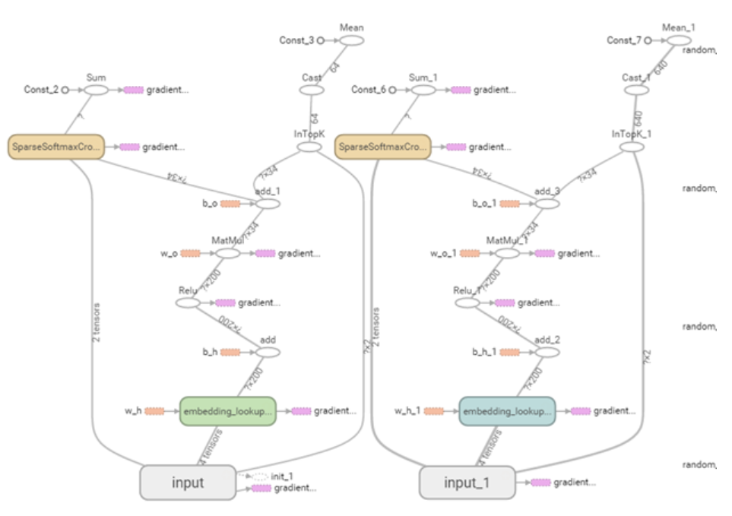
使用ipython练习
深度学习框架
常量、变量
名称空间
操作
计算图、任务
涉及的概念：tensor、graph、
constant、variable、operator、
session、initializer、optimizer、
placeholder、device
tf.nn、tf.train、tf.summary
数据类型：tf.int8/int16/int32/int64、
tf.float16/float32/float64、tf.bool、tf.string

Slide 23
深度学习框架
由浅入深（一）：常量、变量的使用
import tensorflow as tf
x = tf.constant(1.0)
y = tf.constant(2.0)
z = tf.add(x, y)
with tf.Session() as sess:
z=sess.run(z)
print(z)
import tensorflow as tf
x = tf.Variable([1,2,3], dtype=tf.float32)
y = tf.Variable([4,5,6], dtype=tf.float32)
z = tf.reduce_sum(x * y)
with tf.Session() as sess:
sess.run(tf.global_variables_initializer())
z=sess.run(z)
print(z)

Slide 24
深度学习框架
由浅入深（二）：graph与session
import tensorflow as tf
x = tf.Variable([1,2,3], dtype=tf.float32)
y = tf.Variable([4,5,6], dtype=tf.float32)
z = tf.reduce_sum(x * y)
#with tf.Session(graph=tf.Graph()) as sess: error, graph is empy
with tf.Session(graph=tf.get_default_graph()) as sess:
sess.run(tf.global_variables_initializer())
z=sess.run(z)
print(z)
tf有默认的graph，没有默认的session
操作均在默认图中，如创建新图g，需在with g.as_default():中使用
session创建后，才能进行session.run([x,y...])的操作
InteractiveSession例外，它使变量/操作能够调用eval

Slide 25
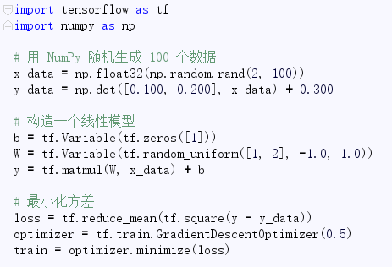
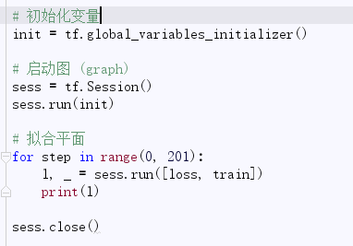
深度学习框架
由浅入深（三）：实现一个简单的线性函数拟合过程
定义计算图
执行计算图

Slide 26
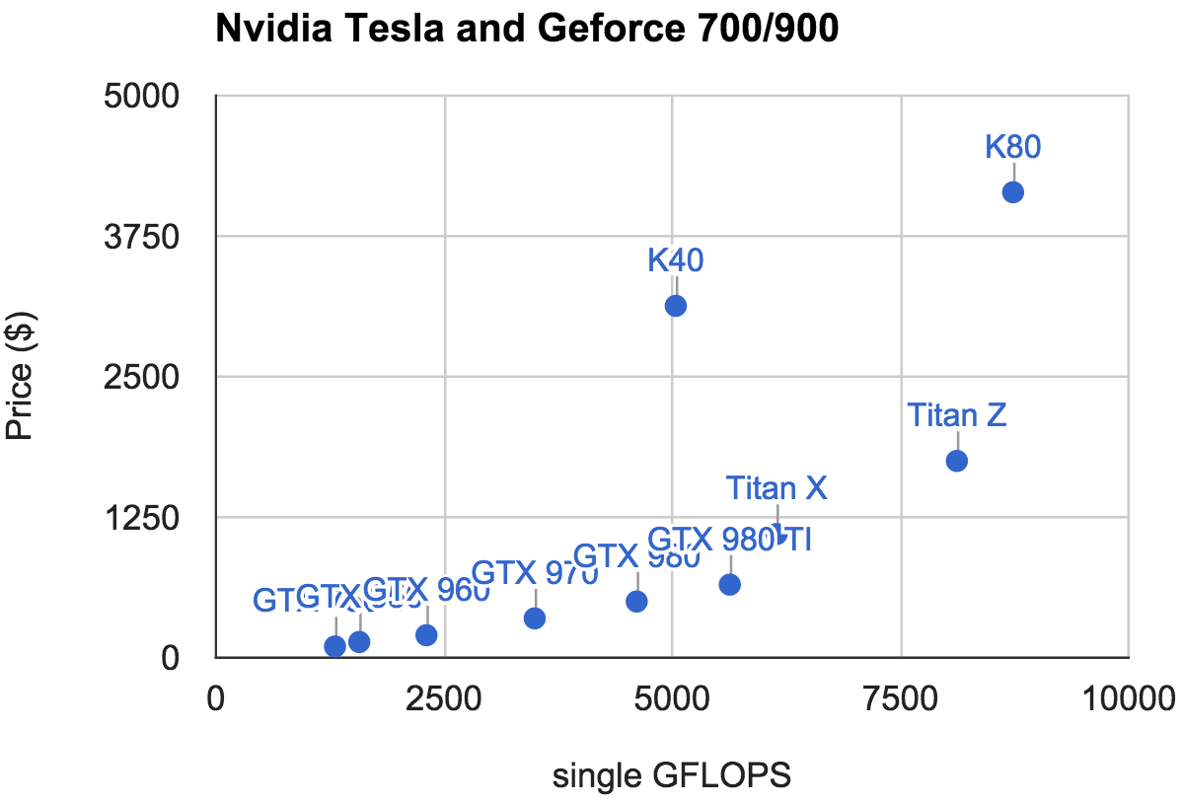
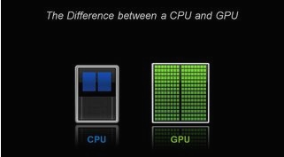
深度学习框架
关于device

Slide 27
卷积神经网络

Slide 28
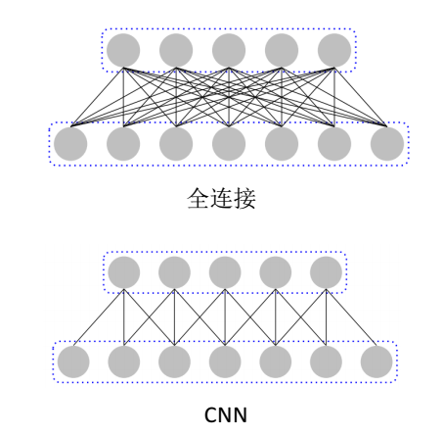
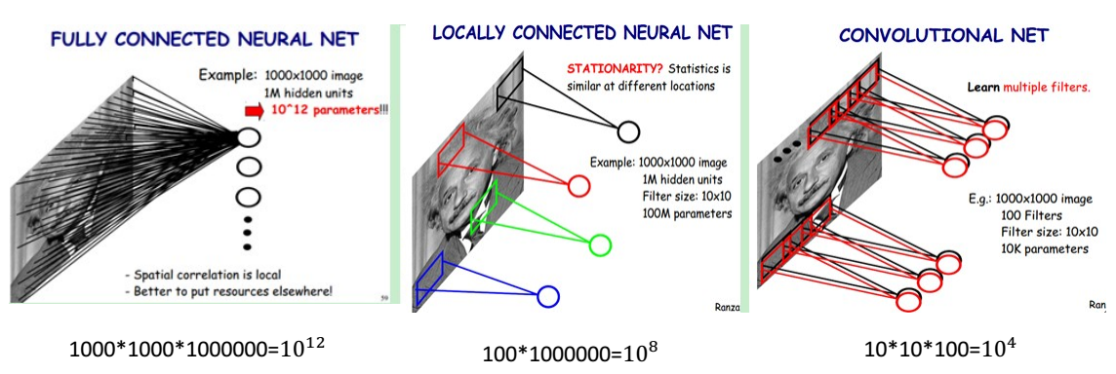
卷积神经网络
卷积神经网络是一种前馈神经网络。卷积神经网络是受到生物学启发而产生的，它涉及感受野、神经元激活等机制，具有平移、缩放和扭曲不变性，在计算机视觉比赛中达到了超越人类表现的水准。

Slide 29
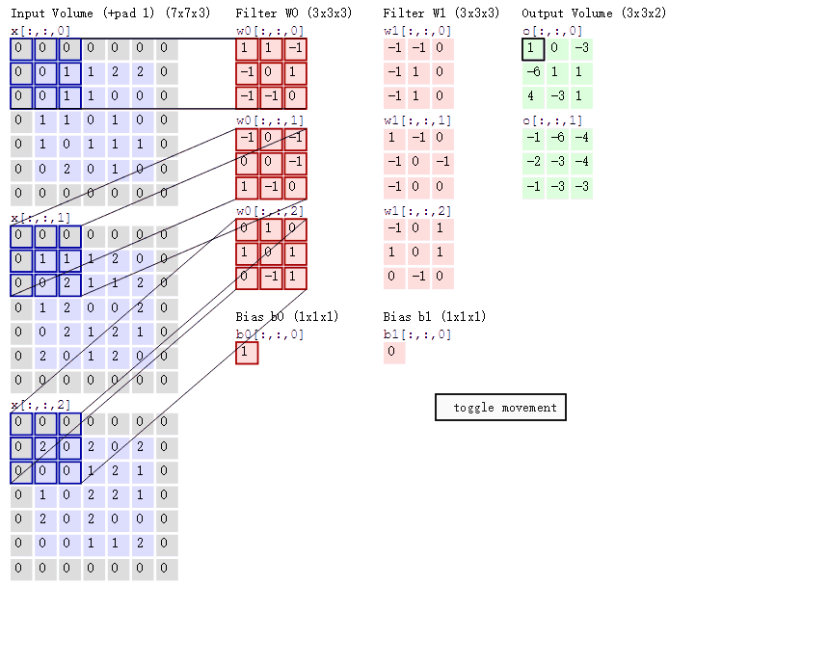
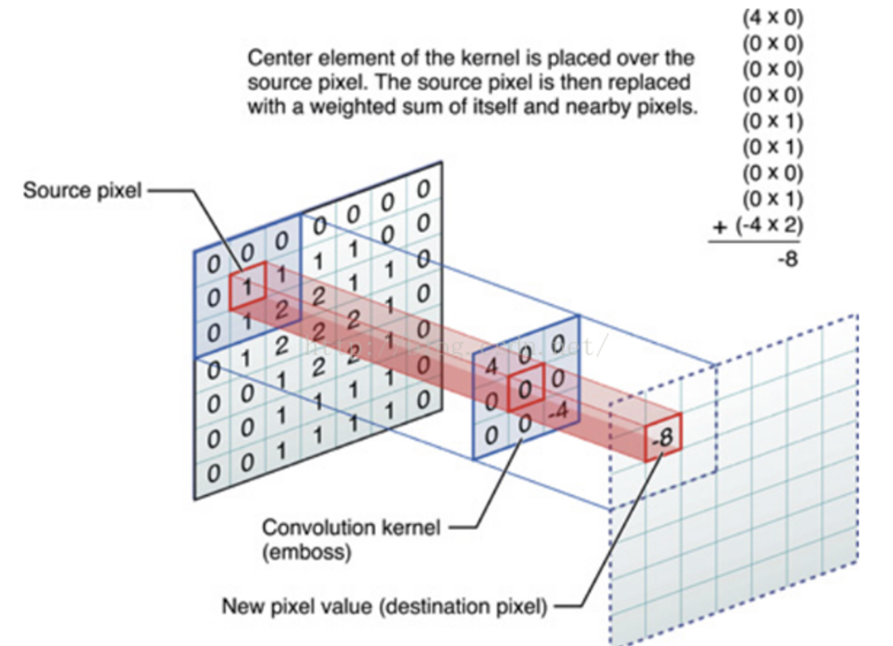
卷积神经网络组件
卷积核

Slide 30
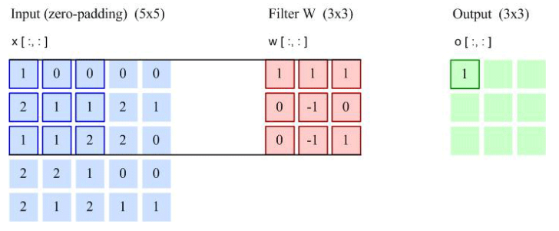
卷积神经网络组件
卷积核
w,h: 5*5, filter: 3*3, stride: 1, padding: 0

Slide 31
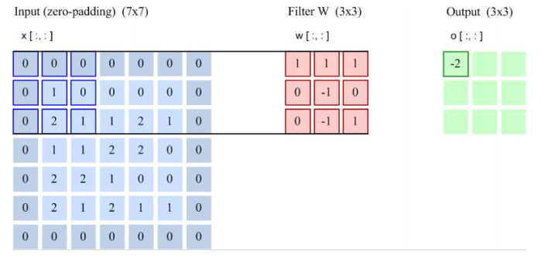
卷积神经网络
卷积核
image: 5*5, filter: 3*3, stride: 2, padding: 1
O = (W-F+2P)/S + 1
输入图片5*5*3,卷积核3*3*3,下一层feature map是3*3(通道)

Slide 32
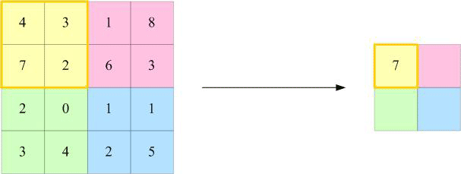
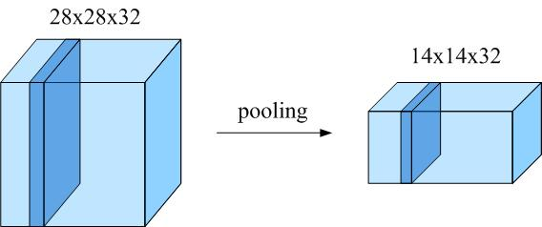
卷积神经网络
池化
卷积层之后再加上一个池化（Pooling）操作，构成一个子采样层。
子采样层可以来降低特征图的尺度，进一步增大感受野。
常见的子采样有max pooling、average pooling。

Slide 33
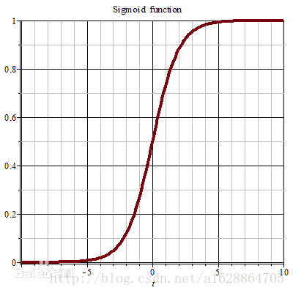
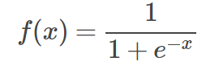
卷积神经网络
激活函数
思考：是否可以使用sigmoid函数？

Slide 34
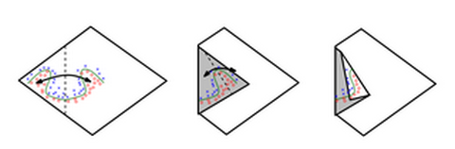
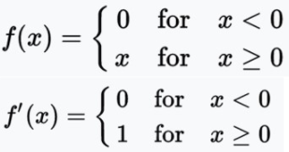
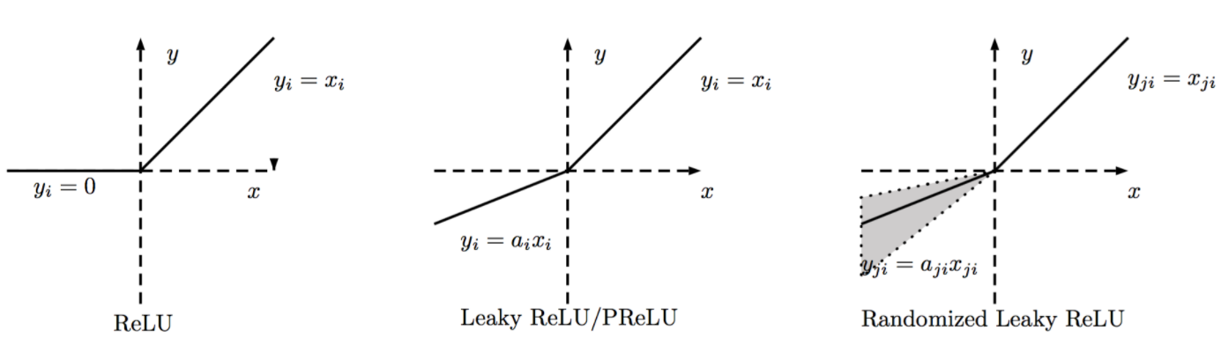
卷积神经网络
激活函数
Relu
思考：这样简单的函数可以表达复杂的数据模式吗？

Slide 35
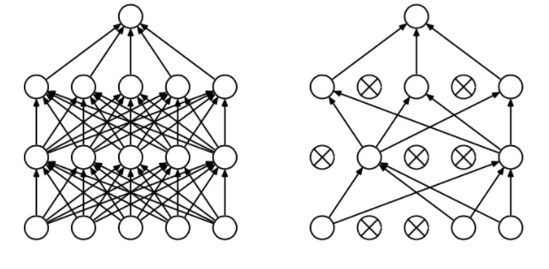
卷积神经网络
dropout
思考：dropout起到什么作用？

Slide 36
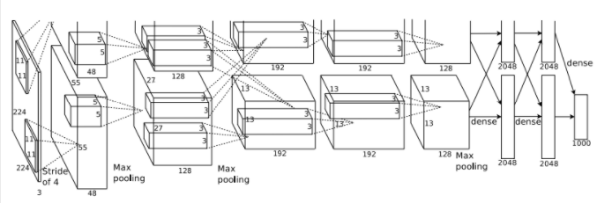
卷积神经网络
2012 ImageNet: AlexNet
first use of relu
dropout 0.5
heavy data augmentation
top5 error: 18.2% => 15.4%

Slide 37
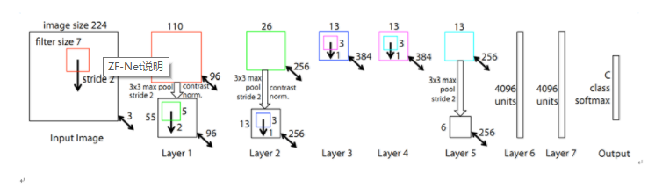
卷积神经网络
2013 ImageNet: ZFNet
基于AlexNet进行微调
使用交叉熵损失函数
使用了较小的filter
top5 error: 15.4% => 11.2%

Slide 38
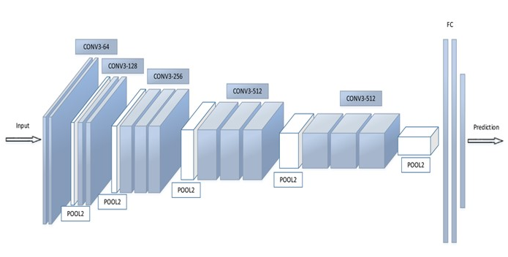
卷积神经网络
2014 ImageNet: VGG
first use of all 3*3 kernel filter
deeper, up to 16/19 layer
top5 error: 11.2% => 7.3%

Slide 39
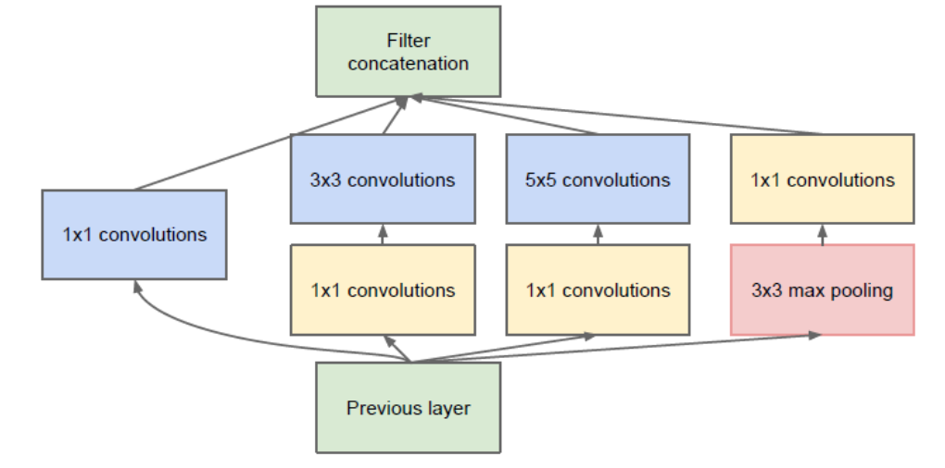
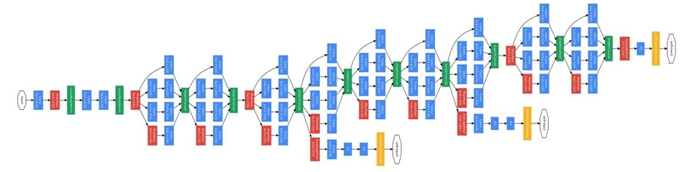
卷积神经网络
2014 ImageNet: GoogleNet
NIN、No FC layer(Global Average Pooling)
deeper, up to 22 layer
top5 error: 7.3% => 6.7%

Slide 40
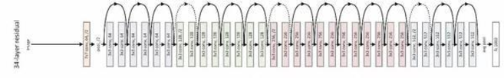
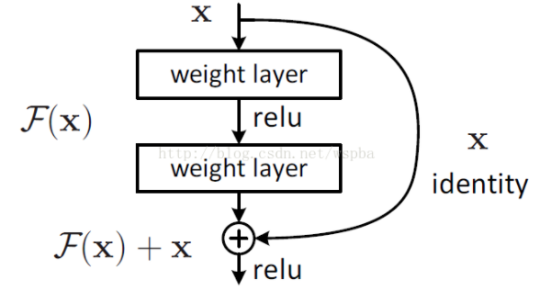
卷积神经网络
2015 ImageNet: Resnet
residual net
1*3 3*1 kernel filter
deeper, up to 152 layer
top5 error: 6.7% => 3.6%

Slide 41
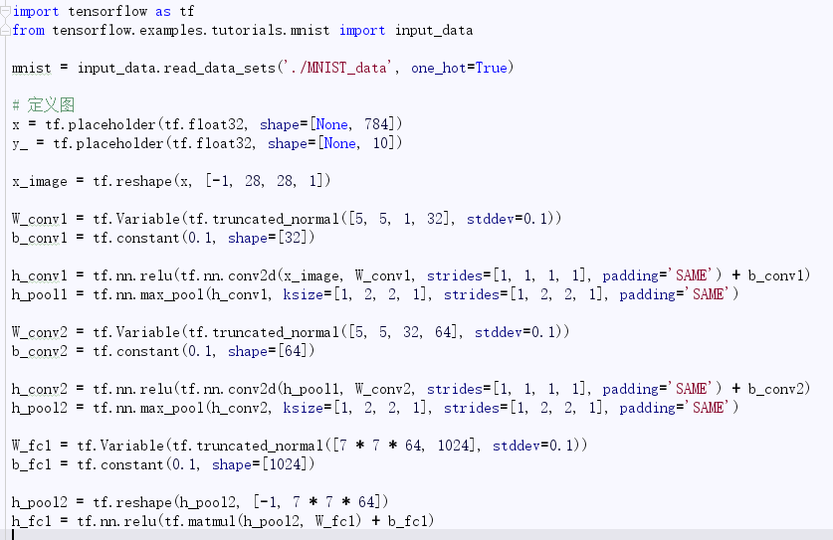
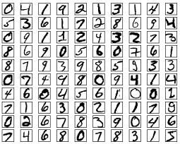
卷积神经网络
练习：卷积神经网络实现手写数字识别

Slide 42
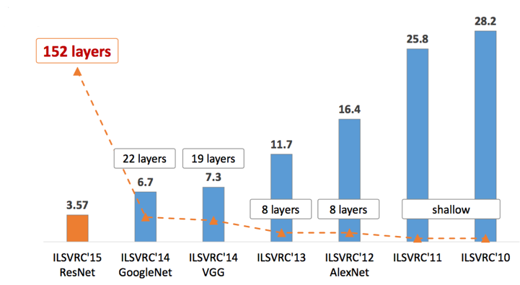
卷积神经网络
ImageNet历史

Slide 43
Q&A? Disscussion

Slide 44
自然语言理解(1)
word2vec

Slide 45
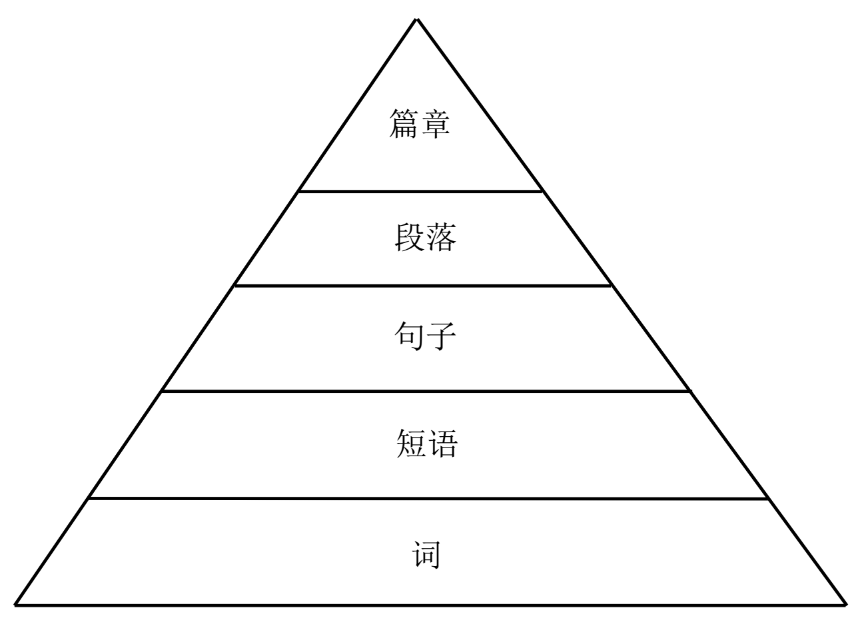
词向量
回顾概率语言模型
词是自然语言处理的基础，虽然将自然语言看做是字符序列也能够解决大部分问题，但研究表明，融合了词信息的语言理解准确度更高。
阅读理解、基于阅读的问答
句法分析、情感分析、文本分类
人物识别、命名实体识别
分词、词性分析

Slide 46
词向量
回想文本分类问题
上次课我们采用了朴素贝叶斯算法完成分类，其中直接对正负标记数据中的每个单词概率进行统计，并做了马尔科夫假设，得到整篇文本的分类。如果使用logistic回归该如何处理？
例句：诺基亚手机操作非常方便，通话质量也很好。 ---- one hot编码
思考：这样做有什么问题？

Slide 47
词向量
语义鸿沟
猫、猫咪、喵星人；狗、犬、汪星人
维数灾难
常见汉字大约5000个，常见词的维度极高
未登录词
训练数据中没有出现的词对结果影响将会很大

Slide 48


词向量
优化目标 king - man + woman = queen

Slide 49
词向量
word embedding
如果将one-hot编码的词向量压缩到256维（或更低维度），每一维都可以认为表达了某一方面的语义，这样就同时解决了语义相似度和维度灾难的问题。
这本质上是一个无监督学习的问题。
如何embedding？
具有相同(类似)上下文信息的词，应该具有相同的语义。
例： 我喜欢这只猫；我喜欢这只猫咪；我喜欢这只狗；

Slide 50


词向量
传统词向量学习方法：LSA、PLSA等
topic model

Slide 51


词向量
google 2013年末，开源word2vec
采用词袋模型、滑动窗口
cbow/skip-gram
cbow：我 喜欢 猫
skip gram：我 喜欢 猫

Slide 52


词向量
训练过程

Slide 53



词向量应用

Slide 54


词向量训练注意点
语料越大越好、专用领域需对应专用领域语料
词向量长度200左右即可
使用early stop

Slide 55


词向量
练习：预训练词向量可视化
cd ./w2v_model && tensorboard --logdir .

Slide 56
自然语言理解(2)
rnn与lstm

Slide 57


循环神经网络
思考：CNN能否解决语言建模问题？
例：
你昨天晚上看的电影叫什么？
英文字母表的最后一个是字符是？
上下文与序列的重要性
模型需要记忆

Slide 58


循环神经网络
模型需要记忆力
循环神经网络背后的思想是利用顺序信息。在传统的神经网络中，我们假设所有输入都是相互独立的，因此得到MLP、CNN等网络。RNN假定输入是循环的，因此相当于有了记忆功能，在处理序列问题上非常有效。

Slide 59



循环神经网络
基本原理

Slide 60

循环神经网络
基本原理
学习hello：
h => e
e => l
l => l
l => o
batch_size
num_step
sequence_padding
思考：采用字符级/单词级的不同点？

Slide 61

循环神经网络
基本应用
RNN 、 图片标注 、 情感分类 、 机器翻译 、 视频标记

Slide 62


循环神经网络
RNN的缺陷
思考：为什么在RNN中会有这样的缺陷？
为什么在CNN中没有呢？

Slide 63


循环神经网络
RNN的缺陷
类比resnet，是如何解决这个问题的？

Slide 64

循环神经网络
lstm(long short-time memory)
lstm是一种特殊的RNN。lstm单元如下图所示，需要注意的是，实际上单层lstm只有一个lstm单元，展开是虚拟的，每一个时间步参数是共享的。不像RNN，lstm有两个隐状态。

Slide 65
循环神经网络
lstm(long short-time memory)
lstm在常见的资料中都非常难以理解，实际上以矩阵的思路去看它并不难。
4n*2n
n
n
s→
input
n
n
s→
forget
n
s→
ouput
n
t→
g

Slide 66

循环神经网络
bi-lstm(bidirection long short-time memory)
Grid-lstm、Tree-lstm等变种

Slide 67


循环神经网络
encoder-decoder结构：
文本：机器翻译、文档自动总结、对话系统
图像：图像描述、视觉问答、视觉对话
....

Slide 68


循环神经网络
练习：使用lstm模型训练一个作诗机器人

Slide 69
Q&A? Disscussion

